Slide 1
Workshop – teamgroei begrijpen

Slide 2
Verhalen van autonomie
Notes:
Noteer voor jezelf een verhaal waarin je autonomie, ruimte en verantwoordelijkheid hebt ervaren

Slide 3
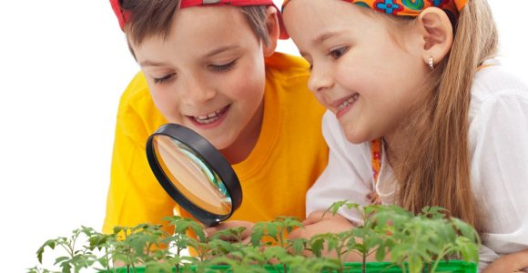
Autonomie in ... ?
Notes:
Bespreek in kleine groepjes : wat voor soort autonomie heb je ervaren ? Waarin kon je autonoom zijn ? Hoe zou je die kunnen omschrijven ? Omschrijf kort elke vorm van autonomie die je ontdekt, op 1 grote post-it, kaart, ...

Slide 4
Vakmanschap ontwikkelen
(procesbeheersing)
Resultaatgericht werken
(ondernemerschap)
Verbonden samenwerken
Zelfstandig
organiseren
Notes:
Kunnen we die inputs clusteren op het bovenstaande ?

Slide 5
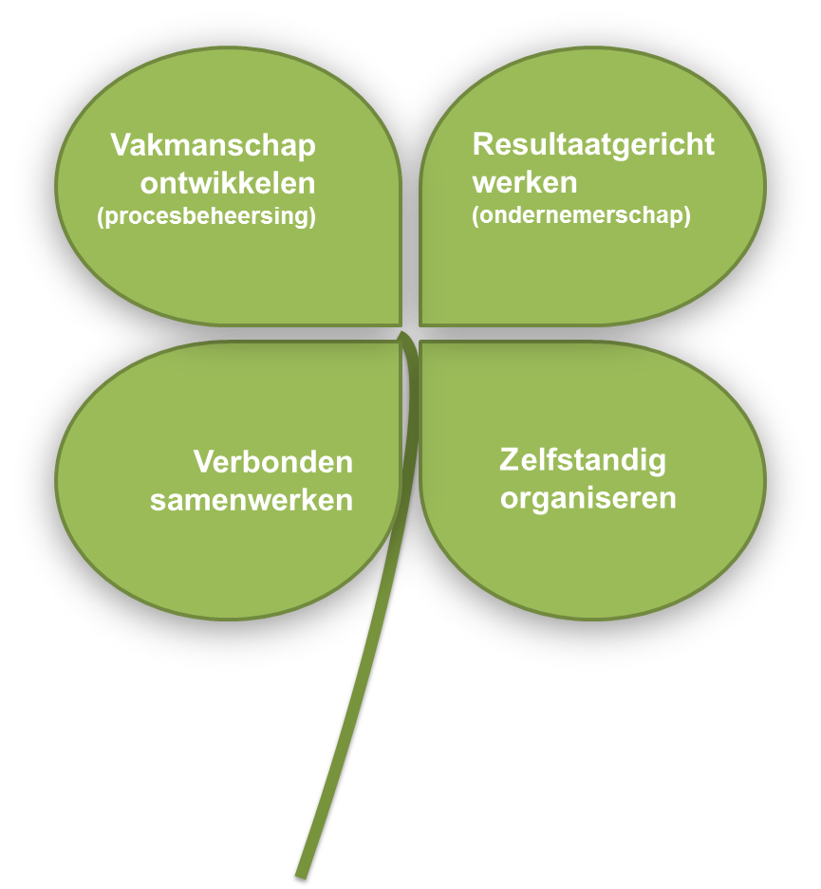
Groeiproces

Slide 6
Groeiproces naar zelfsturing
Groep
Zelfsturend Team
Set van individuen
Team

Slide 7
Groeiproces naar zelfsturing
Groep
Zelfsturend Team
De rol van een teamcoach is om het team te begeleiden in het traject naar zelfsturing. Dit betekent dat de rol van de teamcoach mee evolueert met de mate van autonomie die een team opneemt.
Set van individuen
Team

Slide 8
Workshop – inzicht in het groeiproces
Groep
Zelfsturend Team
Set van individuen
Team

Slide 9
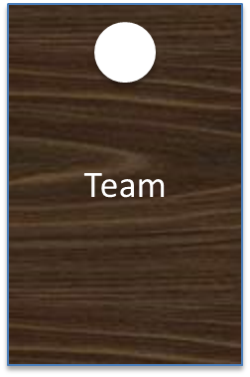
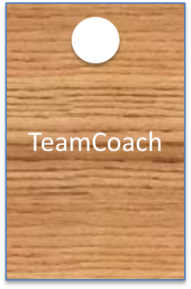
Workshop – plaats waar het hoort
Groep
Zelfsturend Team
Set van individuen
Team
Team
TeamCoach

Slide 10
1. Resultaatgericht werken
Het team geeft advies aan de teamcoach over doelstellingen en normhoogte
De teamcoach beperkt zich tot het bewaken of het team in haar werking resultaatgericht, externgericht en visiegericht is. Zorgt ook voor teambeloning
Het team heeft een goed inzicht in team-doelstellingen en gewenste prestaties
De teamcoach koppelt de werkelijke prestaties terug naar het team.
Het team vertaalt veranderende klanten-behoeften zelfstandig in eigen doelstellingen en prestatieniveaus
De teamcoach begint teamleden te betrekken in het opstellen van doelen en normhoogte
Het team helpt prestaties analyseren en verbetervoorstellen maken
De teamcoach zorgt voor betrokkenheid van klanten en leveranciers bij het bepalen van doelstellingen en het evalueren van prestaties
Het team bepaalt haar teamdoelen samen met de teamcoach
De teamcoach bepaalt de prestatie-indicatoren, de normhoogte en legt deze uit.
Het team stemt haar eigen doelen af met die van andere teams en stelt met hen gemeenschap-pelijke doelen op
Het team evalueert zelfstandig haar prestaties en bepaalt zelf de vervolgacties

Slide 11
Set van individuen
Groep
Team
Zelfsturend Team
Het team heeft een goed inzicht in team-doelstellingen en gewenste prestaties
Het team geeft advies aan de teamcoach over doelstellingen en normhoogte
Het team evalueert zelfstandig haar prestaties en bepaalt zelf de vervolgacties
Het team vertaalt veranderende klanten-behoeften zelfstandig in eigen doelstellingen en prestatieniveaus
Het team stemt haar eigen doelen af met die van andere teams en stelt met hen gemeenschap-pelijke doelen op
Het team bepaalt haar teamdoelen samen met de teamcoach
De teamcoach koppelt de werkelijke prestaties terug naar het team.
Het team helpt prestaties analyseren en verbetervoorstellen maken
De teamcoach beperkt zich tot het bewaken of het team in haar werking resultaatgericht, externgericht en visiegericht is. Zorgt ook voor teambeloning
De teamcoach zorgt voor betrokkenheid van klanten en leveranciers bij het bepalen van doelstellingen en het evalueren van prestaties
De teamcoach bepaalt de prestatie-indicatoren, de normhoogte en legt deze uit.
De teamcoach begint teamleden te betrekken in het opstellen van doelen en normhoogte
Notes:
Oplossing

Slide 12
2. Zelfstandig organiseren
De teamleden beoordelen en coachen elkaar op het opnemen van de regelrollen
Het team neemt de coördinatie van het operationele regelwerk op zich
Het team houdt zelfstandig overleg met ondersteunende diensten, andere teams en besturende teams
Het team stemt wederzijdse verwachtingen met leveranciers en klanten zelf af.
De teamcoach organiseert een efficiënt en effectief teamoverleg
De teamcoach zorgt ervoor dat alles goed georganiseerd verloopt
De teamcoach leert het team aan om haar regeltaken af te stemmen met ondersteunende diensten, andere teams en externe partijen
Het team neemt een aantal eenvoudige regeltaken op (bvb verlofplanning; verslaggeving)
De teamcoach bewaakt het opnemen van regelrollen door de teamleden en helpt hen samen beslissingen te nemen
Het regelwerk is verdeeld tussen de verschillende teamleden en ligt niet meer bij de teamcoach
De teamcoach beperkt zich tot het bewaken van de externe focus van het team

Slide 13
Set van individuen
Groep
Team
Zelfsturend Team
Het team neemt een aantal eenvoudige regeltaken op (bvb verlofplanning; verslaggeving)
Het team neemt de coördinatie van het operationele regelwerk op zich
De teamleden beoordelen en coachen elkaar op het opnemen van de regelrollen
Het team stemt wederzijdse verwachtingen met leveranciers en klanten zelf af.
De teamcoach organiseert een efficiënt en effectief teamoverleg
Het regelwerk is verdeeld tussen de verschillende teamleden en ligt niet meer bij de teamcoach
Het team houdt zelfstandig overleg met ondersteunende diensten, andere teams en besturende teams
De teamcoach leert het team aan om haar regeltaken af te stemmen met ondersteunende diensten, andere teams en externe partijen
De teamcoach zorgt ervoor dat alles goed georganiseerd verloopt
De teamcoach bewaakt het opnemen van regelrollen door de teamleden en helpt hen samen beslissingen te nemen
De teamcoach beperkt zich tot het bewaken van de externe focus van het team
Notes:
Oplossing

Slide 14
3. Verbonden samenwerken
Het team werkt volledig conform de waarden vd organisatie en teamspelregels
De teamcoach geeft medewerkers individueel feedback op gewenst en ongewenst gedrag
Het team helpt om conflicten binnen het team of met externen op te lossen
Het team kent de waarden vd organisatie
Het team heeft een open samenwerking, niet alleen onderling, maar ook met partners buiten het team
De teamcoach maakt de taak- en rolverdeling op
De teamcoach verduidelijkt de visie op toekomstige teamwerking aan het team
De teamcoach beperkt zich tot het ondersteunen van het team in het onderhouden van externe relaties (en natuurlijk het zijn van een goed rolmodel)
Het team kan zelfstandig conflicten oplossen
Teamleden spreken elkaar aan op ongewenst gedrag
Teamspelregels zijn duidelijk en mensen beginnen elkaar er op aan te spreken
De teamcoach lost de problemen en conflicten tussen collega’s op
Binnen het team weet iedereen op welke manier het werk wordt verdeeld
De teamcoach werkt vooral op teamniveau rond conflicthantering en feedback. Individueel doet hij/zij nog weinig.
14

Slide 15
Set van individuen
Groep
Team
Zelfsturend Team
Het team kent de waarden vd organisatie
Binnen het team weet iedereen op welke manier het werk wordt verdeeld
Het team helpt om conflicten binnen het team of met externen op te lossen
Het team kan zelfstandig conflicten oplossen
Het team heeft een open samenwerking, niet alleen onderling, maar ook met partners buiten het team
Het team werkt volledig conform de waarden vd organisatie en teamspelregels
De teamcoach verduidelijkt de visie op toekomstige teamwerking aan het team
De teamcoach maakt de taak- en rolverdeling op
Teamspelregels zijn duidelijk en mensen beginnen elkaar er op aan te spreken
Teamleden spreken elkaar aan op ongewenst gedrag
De teamcoach beperkt zich tot het ondersteunen van het team in het onderhouden van externe relaties (en natuurlijk het zijn van een goed rolmodel)
De teamcoach lost de problemen en conflicten tussen collega’s op
De teamcoach geeft medewerkers individueel feedback op gewenst en ongewenst gedrag
De teamcoach werkt vooral op teamniveau rond conflicthantering en feedback. Individueel doet hij/zij nog weinig.
Notes:
Oplossing

Slide 16
4. Vakmanschap ontwikkelen
Het team beheert zelf haar opleidingsplan
Teamleden beoordelen elkaar bij de uitvoering van taken
De teamcoach beperkt zich tot het bewaken of het team haar vakmanschap bijstuurt in functie van veranderende noden
De teamleden wisselen relevante expertises onderling uit
De teamcoach helpt het team om bekwaamheid te ontwikkelen in nieuwe taken die het team dient op te nemen
De teamcoach brengt de sterkten en zwakten in kaart, zowel van het team als van het individu
De teamcoach bewaakt de professionaliteit van het team. Komen er nieuwe eisen op het team af, zorgt hij/zij ervoor dat het team de ontwikkeling vd nodige expertise op zich neemt
De teamcoach legt de ontwikkelings-doelen vast voor team en individu, en zorgt voor de nodige opleidingen en begeleidingen
Het team past de uitvoering van het werk zelfstandig aan op veranderende eisen uit haar omgeving
De teamleden kennen de werkinstructies die belangrijk zijn voor de goede uitvoering van hun rol(len)
Het team leidt zelf nieuwe teamleden op
16

Slide 17
Set van individuen
Groep
Team
Zelfsturend Team
De teamleden wisselen relevante expertises onderling uit
De teamleden kennen de werkinstructies die belangrijk zijn voor de goede uitvoering van hun rol(len)
Het team leidt zelf nieuwe teamleden op
Teamleden beoordelen elkaar bij de uitvoering van taken
Het team past de uitvoering van het werk zelfstandig aan op veranderende eisen uit haar omgeving
Het team beheert zelf haar opleidingsplan
De teamcoach brengt de sterkten en zwakten in kaart, zowel van het team als van het individu
De teamcoach legt de ontwikkelings-doelen vast voor team en individu, en zorgt voor de nodige opleidingen en begeleidingen
De teamcoach bewaakt de professionaliteit van het team. Komen er nieuwe eisen op het team af, zorgt hij/zij ervoor dat het team de ontwikkeling vd nodige expertise op zich neemt
De teamcoach beperkt zich tot het bewaken of het team haar vakmanschap bijstuurt in functie van veranderende noden
De teamcoach helpt het team om bekwaamheid te ontwikkelen in nieuwe taken die het team dient op te nemen
Notes:
Oplossing

Slide 18
Groeiproces naar zelfsturing
Groep
Zelfsturend Team
Het team is gericht op haar VERMOGEN OM UIT TE VOEREN (SAMEN COMPETENT ZIJN)-> Fleximatrix
Team focus is op RESULTAAT-GEDREVEN SAMENWERKING EN SOCIALE MATURITEIT
-> Sociale vaardigheden
Groei naar ORGANISA-TORISCHE ZELFRED-ZAAMHEID
-> Sterrollen
Het Team is in staat om zelfstandig DOELEN TE STELLEN, CONTINU TE VERBETEREN & EXTERNE PARTIJEN TE BEHEREN
-> KPIs
Set van individuen
Team
Notes:
Min kritische specificaties: zo weinig mogelijk algemene procedures.
Tip: zeg nooit dat je zelfsturende teams wil invoeren. Het is een proces.

Slide 19
Accentverschuiving in ontwikkeling
Groep
Zelfsturend Team
Het team is gericht op haar VERMOGEN OM UIT TE VOEREN (SAMEN COMPETENT ZIJN)-> Fleximatrix
Team focus is op RESULTAAT-GEDREVEN SAMENWERKING EN SOCIALE MATURITEIT
-> Sociale vaardigheden
Vakmanschap ontwikkelen
(procesbeheersing)
Groei naar ORGANISA-TORISCHE ZELFRED-ZAAMHEID
-> Sterrollen
Verbonden samenwerken
Het Team is in staat om zelfstandig DOELEN TE STELLEN, CONTINU TE VERBETEREN & EXTERNE PARTIJEN TE BEHEREN
-> KPIs
Resultaatgericht werken
(ondernemerschap)
Zelfstandig
organiseren
Set van individuen
Team
Notes:
Min kritische specificaties: zo weinig mogelijk algemene procedures.
Tip: zeg nooit dat je zelfsturende teams wil invoeren. Het is een proces.

